Slide 2
Hoofdstuk 5 rekenen
5A Afronden decimale getallen
5B Afronden in praktische situaties
5C Afronden op ronde getallen
5E Grote getallen
5F Grote getallen in wetenschappelijke notatie
5G Klein getallen in wetenschappelijke notatie
5D Groter dan kleiner dan en gelijk aan
5H Breuken
Extra Rekenen met blokje om
5J Procenten
5K Procenten gegeven (dus niks erbij of eraf)
5L Rekenen met toename of afname in procenten

Slide 3
Hoofdstuk 5 rekenen
5L Rekenen met toename of afname in procenten
5N Het geheel (100%) berekenen
5O De oude situatie (100%) berekenen na procentuele toename of afname
5M Percentage berekenen
5M Percentage erbij of eraf berekenen
5Q Eenheden van tijd
5R Eenheden van lengte
5S Eenheden van oppervlakte
5T Eenheden van inhoud
5U Eenheden van snelheid
5V Eenheden van gewicht
5W Verhoudingen met 2 of meer ingrediënten of onderdelen

Slide 4
Theorie 5A Afronden decimalen getallen
Twee afspraken bij opschrijven van getallen:
1) De komma achter een heel getal wordt weggelaten
200,
→ 200
40 000,
→ 40 000
!!!!!
Uitzondering is geld → hier verplicht 2 decimalen
2) Nullen op het einde van een getal die na de komma staan, worden weggelaten.
34,5500
→ 34,55
36,40
→ 36,4
€50,5
→ €50,50
€3,987
→ €3,99
Regel bij afronden is:
als er een 0, 1, 2, 3 of 4 na het af te ronden getal staat
→ getal blijft gelijk
als er een 5, 6, 7, 8 of 9 na het af te ronden getal staat
→ getal gaat +1
LET OP: kijk alleen naar het eerste getal dat staat na het getal dat je wilt afronden
Afronden op
8,5645
6,42567
Heel getal
8,5
→ 9
6,4
→ 6
1 decimaal
8,56
→ 8,6
6,42
→ 6,4
2 decimalen
8,564
→ 8,56
6,425
→ 6,43
Theorie 5B Afronden in praktische situaties
Mensen en dieren rond je gewoon af volgens regels van afronden
4,2 mensen = 4 mensen
4,7 mensen = 5 mensen
Slim afronden bij praktische situaties:
Komt er bij een opgave dat je 3,4 pakken moet kopen, dan moet je 4 pakken kopen

Slide 5
Theorie 5C Afronden op ronde getallen (honderd, duizend, miljoen, miljard)
Afronden kan ook voorkomen
in combinatie met de woorden
honderd
duizend
miljoen
miljard
Voorbeelden
Getallen verschuiven
Afronden
→ 2 getallen verschuiven
Rond 4678 af op hele honderden
46 78
47 honderd
→ 3 getallen verschuiven
Rond 12299 af op hele duizenden
12 299
12 duizend
→ 6 getallen verschuiven
Rond 25678900 af op hele miljoenen
25 678 900
26 miljoen
→ 9 getallen verschuiven
Rond 113345000000 af op hele miljarden
113 345 000 000
113 miljard
Theorie 5E Grote getallen
Duizend:
3 getallen verschuiven
230 duizend → 230 000
4,6 duizend → 4 600
5,83 duizend →
34 000 → 34 duizend
56 400 → 56,4 duizend
87 450 →
Miljoen:
6 getallen verschuiven
13 miljoen → 13 000 000
2,7 miljoen → 2 700 000
17,33 miljoen →
26 000 000 → 26 miljoen
17 600 000 → 17,6 miljoen
115 760 000 →
Miljard:
9 getallen verschuiven
144 miljard → 144 000 000 000
6,7 miljard → 6 700 000 000
2,11 miljard →
52 000 000 000 → 52 miljard
6 700 000 000 → 6,7 miljard
54 450 000 000 →
5
0
17
0 000
2
83
33
11
0 000 000
87,
45
duizend
115,
miljoen
miljard
76
54,
45

Slide 6
Theorie 5F Grote getallen in wetenschappelijke notatie
Bij de wetenschappelijke notatie:
Staat het getal geschreven met een macht van ‘x10’
Staat de komma na het eerste getal anders dan 0
650
= 6,5 x 100
= 6,5 x 10 x 10
= 6,5 x 10 ²
7660
= 7,66 x 1000
= 7,66 x 10 x 10 x 10
= 7,66 x 10 ³
De macht boven de 10 is precies het aantal plekken dat de komma is verschoven na het eerste cijfer
85000
= 8,5 x 10000
= 8,5 x 10 x 10 x 10 x 10
= 8,5 x 10 ⁴
970000
= 9,7 x 100000
= 9,7 x 10 x10 x 10 x 10 x 10
= 9,7 x 10 ⁵
Theorie 5G Kleine getallen in wetenschappelijke notatie
0,08
= 8 x 10 ⁻²
De macht boven de 10 is precies het aantal plekken dat de komma is verschoven na het eerste cijfer anders dan 0
0,0067
= 6,7 x 10 ⁻³
0,0009
= 9 x 10 ⁻⁴
Dit is bij kleine getallen ook altijd gelijk aan het aantal nullen dat voor het eerste cijfer staat anders dan 0
0,0000783
= 7,83 x 10 ⁻⁵

Slide 7
Theorie 5D Groter dan, kleiner dan en gelijk aan
>
<
=
Betekent: links is groter dan rechts
6 > 3
Betekent: rechts is groter dan links
4 < 9
Betekent: links en rechts zijn even groot
5 = 5
Zet het juiste teken tussen de 2 getallen
634 miljoen
…..
0,62 miljard
634 000 000
…..
620 000 000
634 000 000
>
620 000 000
365 x 48
…..
19,2 duizend
17 520
…..
19 200
17 520
<
19 200
3¹⁰
…..
5,5 x 10⁴
59 049
…..
55 000
59 049
>
55 000
4 : 1000
…..
4 x 10⁻⁵
0,004
…..
0,00004
0,004
>
0,00004
3,2 miljard
…..
3,2 x 10⁹
3 200 000 000
…..
3 200 000 000
3 200 000 000
=
3 200 000 000
5³ x 4,5 duizend
…..
5,625 x 10⁵
562 500
…..
562 500
562 500
=
562 500

Slide 8
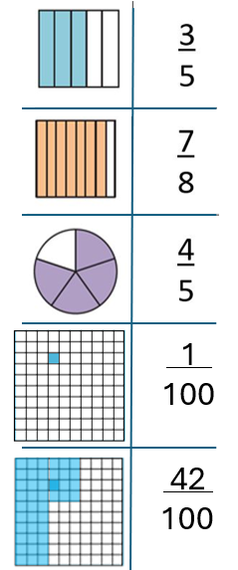
Theorie 5H Breuken
Of met
‘blokje om’
Breuk
Rekenstap
Decimaal getal
Rekenstap
Percentage
%
delen
3 : 5
0,6
60%
100
5
100 : 5 x 3
?
3
3 : 5 x 100
%
delen
7 : 8
0,875
87,5%
100
8
100 : 8 x 7
x100
?
7
7 : 8 x 100
%
delen
4 : 5
0,8
80%
100
5
100 : 5 x 4
?
4
4 : 5 x 100
:100
1 : 100
0,01
1%
42 : 100
0,42
42%

Slide 9
A
B
Gouden regel:
Bij meerdere eenheden, kies je in het blokje voor de kleinste eenheid
Rekenen met blokje om bij verhoudingen
Bij een verhouding is het zo dat ‘A’ hoort bij ‘B’.
Staat er ergens een 1
, bedenk de korte weg met ‘1’
Staat er geen 1
, ga een ‘blokje om.
(Kan ook altijd als er ergens een 1 staat)
:
x
:
:
x
x
:
1
x
1
x
x
:
:
:
:
x
x
?
?
?
?
Korte weg naar 1 toe
is altijd delen
Korte weg van 1 af
is altijd vermenigvuldigen
Altijd eerst delen, daarna vermenigvuldigen
Je verdient per uur werken €3
De schaal van een kaart is 1 : 25
Je kunt 18 km rijden met een liter benzine.
Je werkt 7,5 uur.
In de werkelijkheid is een afstand 2,1 m.
= 210 cm
Je hebt 3,2 liter benzine
Hoeveel verdien je?
Wat is de afstand op de kaart?
Hoeveel km kun je rijden?
uur
x3
€
cm kaart
:25
cm werkelijkheid
km
liter
1
3
1
25
18
1
x3,2
7,5
= 21,50
x3,2
?
3,2
?
8,4 =
?
210
x3
:25
= 57,6
(Of 3 : 1 x 7,5 = 21,50)
(Of 210 : 25 x 1 = 8,4 cm )
(Of 3,2 : 1 x 18 = 57,6 cm )
(Of 7,5 : 1 x 3 = 21,50)
(Of 1 : 25 x 210 = 8,4 cm )
(Of 18 : 1 x 3,2 = 57,6 cm )
Iemand gaat 1,4 km rennen.
= 1400 m
Iemand gaat koken voor 14 personen.
Op een avond is er een vergadering
Hij loopt 500 m in 23 seconden.
Bij een recept voor 8 mensen heb je 1,2 liter water nodig
Er zijn 12 mannen. Dit is 46%.
Hoeveel seconden gaat hij rennen.
Hoeveel liter heeft hij nodig voor 14 personen?
Hoeveel mensen zijn in totaal.
m
sec
mens
x
liter
mens
%
:
8
1,2
:
500
23
:
12
46
x
x
1400
?
= 64,4
14
?
= 2,1
26 =
?
100
(of 1400 : 500 x 23 = 64,4)
(of 1,2 : 8 x 14 = 2,1)
(of 100 : 46 x 12 = 26)

Slide 10
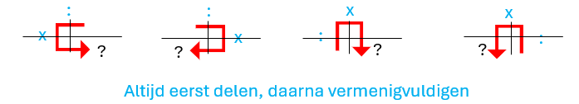
Theorie 5J Procenten
100% is altijd
Het begingetal
Exclusief btw
Het geheel
%
aantal
Bij procenten wordt gerekend met verhoudingen.
100
Dit betekent rekenen met ‘blokje om’
Theorie 5K Procenten gegeven (dus niks erbij of eraf)
Een dorp heeft 25600 inwoners.
Hiervan is 46% ouder dan 56 jaar.
Hoeveel inwoners zijn er ouder dan 56 jaar?
%
inwoners
25600 : 100 x 46 = 11776
100
25600
(46 : 100 x 25600 = 11776)
46
?
In groep vogels leven in totaal 255 vogels
In de lente komt daar 12% jonge vogels bij.
Hoeveel jonge vogels worden er geboren?
%
vogels
255 : 100 x 12 = 30,6
100
255
(12 : 100 x 255 = 30,6)
12
?
Dus worden er 31
jonge vogels geboren

Slide 11
Theorie 5L Rekenen met toename of afname in procenten
Stap 1:
vul het bijbehorende schema in:
Stap 2:
maak ‘blokje om’
Stap 3:
Schrijf je berekening op:
% aantal
Begin 100 ….
Bij of af …. _{+/-} ….
Nieuw …. ….
% aantal Exclusief 100 ….
BTW …. ₊ ….
Inclusief …. ….
%
aantal
100
Een broek kost €95. Je krijgt 15% korting.
Wat kost de broek nu nog?
% euro
Begin 100 ….
Bij of af ….. ₋ ….
Nieuw …. ….
%
euro
95 : 100 x 85 = €80,75
95
100
95
15
85 : 100 x 95 = €80,75
85
?
85
?
Een jas kost €225 exclusief 21% btw.
Wat kost de jas inclusief btw?
% euro
Exclusief100 ….
BTW ….. ₊ …. Inclusief …. ….
%
euro
225 : 100 x 121 = €272,25
225
100
225
21
121 : 100 x 225 = €272,25
121
?
121
?

Slide 12
Theorie 5N Het geheel (100%) berekenen
100% is altijd
Het begingetal
Exclusief btw
Het geheel
%
aantal
Bij procenten wordt gerekend met verhoudingen.
100
Dit betekent rekenen met ‘blokje om’
In een dorp wonen 5600 mannen.
Dit is 42% van alle inwoners
Hoeveel inwoners zijn er in totaal?
%
inwoners
5600 : 42 x 100 = 13333,3…
100
?
100 : 42 x 5600 = 13333,3…
42
5600
Dus 13 333 inwoners in totaal
In groep vogels zijn er 15 vogels jonger dan 1 jaar.
Dit is 9% van de gehele groep.
Hoe groot is de gehele groep?
%
vogels
15 : 9 x 100 = 166,6…
100
?
100 : 9 x 15 = 167
9
15
Dus 167 vogels in totaal

Slide 13
Theorie 5O De oude situatie (100%) berekenen na procentuele toename of afname
Stap 1:
vul het bijbehorende schema in:
Stap 2:
maak ‘blokje om’
Stap 3:
Schrijf je berekening op:
% aantal
Begin 100 ….
Bij of af …. _{+/-} ….
Nieuw …. ….
% aantal Exclusief 100 ….
BTW …. ₊ ….
Inclusief …. ….
%
aantal
100
Je betaalt voor en trui €50.
Je hebt 25% korting gekregen
Wat kostte de trui eerst?
% euro
Begin 100 ….
Bij of af ….. ₋ ….
Nieuw …. ….
%
euro
50 : 75 x 100 = €66,666…
?
100
?
100 : 75 x 50 = €66,666…
25
75
50
75
50
Dus de trui kostte eerst €66,67
Schoenen kosten €125 inclusief 21% btw.
Wat kosten de schoenen exclusief btw?
% euro
Exclusief 100 ….
BTW ….. ₊ ….
Inclusief …. ….
%
euro
125 : 121 x 100 = €103,305…
?
100
?
100 : 121 x 125 = €103,305…
21
121
125
121
125
Dus schoenen kosten €103,31 exclusief btw

Slide 14
Theorie 5M Percentage berekenen
100% is altijd
Het begingetal
Exclusief btw
Het geheel
%
aantal
Bij procenten wordt gerekend met verhoudingen.
100
Dit betekent rekenen met ‘blokje om’
%
leerlingen
100 : 287 x 234 = 81,53…
Op het Elde College zijn er 234 van de
287 leerlingen geslaagd.
Hoeveel procent is er geslaagd?
100
287
234 : 287 x 100 = 81,53…
?
234
Dus 81,5% is geslaagd
Op een tv van €850 krijg je €150 korting.
Hoeveel procent korting krijg je?
%
euro
100 : 850 x 150 = 17,64…
100
850
150 : 850 x 100 = 17,64…
?
150
Dus 17,6% is de korting

Slide 15
Theorie 5M Percentage erbij of eraf berekenen
Stap 1:
vul het bijbehorende schema in:
Stap 2:
maak ‘blokje om’
Stap 3:
Schrijf je berekening op:
% aantal
Begin 100 ….
Bij of af …. _{+/-} ….
Nieuw …. ….
% aantal Exclusief 100 ….
BTW …. ₊ ….
Inclusief …. ….
%
aantal
100
Op het Bindel College hebben 306 eindexamen gedaan.
Er zijn 295 leerlingen geslaagd.
Hoeveel procent is er gezakt?
% leerling
Begin 100 ….
Bij of af ….. ₋ ….
Nieuw …. ….
%
euro
100 : 306 x 11 = 3,59…
306
100
306
11 : 306 x 100 = 3,59…
?
-11
?
11
295
Dus 3,6% is geslaagd
Op een bank van €2250 krijg je €250 korting.
Hoeveel procent moet je nog betalen?
% leerling
Begin 100 ….
Bij of af ….. ₋ ….
Nieuw …. ….
%
euro
100 : 2250 x 2000 = 88,88…
2250
100
2250
2000 : 2250 x 100 = 88,88…
-250
?
2000
?
2000
Dus je moet nog 88,9% betalen

Slide 16
Theorie 5Q Eenheden van tijd
Rekenen met eenheden van tijd gaat in vaste verhoudingen
min
sec
uur
min
uur
sec
dag
uur
jaar
dag
week
dag
jaar
maand
1
60
1
60
1
3600
1
24
1
365
1
7
1
12
Staat er ergens een 1
, bedenk de korte weg met ‘1’
Of ga een ‘blokje om.
:
x
x
x
:
1
x
1
:
x
x
:
:
:
?
?
Korte weg naar 1 toe
is altijd delen
Korte weg van 1 af
is altijd vermenigvuldigen
Altijd eerst delen, daarna vermenigvuldigen
uur
x 60
min
min
: 60
sec
3,4 uur = ……min
1
60
3,4 x 60 = 204 min
54 sec = ……min
1
60
54 : 60 = 0,9 min
3,4
?
3,4 : 1 x 60 = 204 min
?
54
54 : 60 x 1 = 0,9 min
x 60
: 60
uur
x 3600
sec
dag
: 24
uur
2,7 uur = ……sec
1
3600
2,7 x 3600 = 9720 sec
200 uur = ……dag
1
24
200 : 24 = 8,3 dag
2,7
?
2,7 : 1 x 3600 = 9720 sec
?
200
200 : 60 x 1 = 8,3 dag
x3600
: 24

Slide 17
Theorie 5Q Eenheden van tijd
Rekenen met eenheden van tijd gaat in vaste verhoudingen
min
sec
uur
min
uur
sec
dag
uur
jaar
dag
week
dag
jaar
maand
1
60
1
60
1
3600
1
24
1
365
1
7
1
12
Stap1
Stap2
7 uur en 12 min = …..dag
uur
: 60
min
dag
: 24
uur
1
60
12 : 60 = 0,2 uur
1
24
7,2 : 24 = 0,3 dag
7,2 uur = …..dag
7,2 : 24 x 1 = 0,3 dag
?
12
12 : 60 x 1 = 0,2 uur
?
7,2
7,2 uur = 0,3 dag
: 24
: 60
(uur : min : sec)
Stap1
Stap2
02 : 36 : 14
= …… sec
uur
x 60
min
min
x 60
sec
1
60
2 x 60 = 120 min
1
60
156 x 60 = 9360 sec
00:156 : 14 = …….sec
156 : 1 x 60 = 9360 sec
2
?
2 : 1 x 60 = 120 min
156
?
00:156 : 14 = 9374 sec
x 60
x 60

Slide 18
Theorie 5R Eenheden van lengte
Links = deLen
Rechts = keeR
kan het dametje met de cm meten
50 m
x 10 x 10
= 5 000
cm
x 10
3 500 000 cm
: 10 : 10 : 10 : 10 : 10
= 35
km
km hm dam m dm cm mm
400 mm
: 10 : 10
= 4
dm
4,55 hm
x 10 x 10 x 10 x 10
= 45 500
cm
: 10
Theorie 5S Eenheden van oppervlakte
Stappen van 100 want 10² = 10 x 10 = 100
kan het dametje met de cm meten
4 m²
x 100 x 100
= 40 000
cm²
x 100
9 400 000 m²
: 100 : 100 : 100
= 9,4
km²
km² hm² dam² m² dm² cm² mm²
6 are
= 6 dam²
x 100
= 600
m²
=
=
=
6 500 m²
: 100 : 100
= 0,65
hm² =
ha
ha
are
ca
: 100
hareca

Slide 19
Theorie 5T Eenheden van inhoud
Stappen van 1000 want 10³ = 10 x 10 x 10 = 1000
kan het dametje met de cm meten
6 m³
x 1000
= 6 000
dm³
x 1000
450 000 mm³
: 1000 : 1000
= 9,4
dm³
km³ hm³ dam³ m³ dm³ cm³ mm³
2 km³
x 1000 x 1000 x 1000
= 2 000 000 000
m³
=
3,5 m³
x 1000 x 1000
= 3 500 000
cm³ =
cc
: 1000
cc
x 10
3 liter
x 10 x 10 x 10
= 3 000
ml
Liter dl cl ml
480 cl
: 10
= 48
dl
: 10
500 ml
: 10 : 10
= 6
dl
Lacht de clown mee
4,67 dl
x 10 x 10
= 467
ml
Combinatie
cc
=
4 m³
x 1000
= 4 000
dm³ =
liter
km³ hm³ dam³ m³ dm³ cm³ mm³
450 000 mm³
: 1000
= 450
cm³
= 450 ml
: 10
= 45
cl
=
=
liter
dl cl
ml
80 000 cl
: 10 : 10
= 800
liter
= 800 dm³
: 1000
= 0,8
m³

Slide 20
Theorie 5U Eenheden van snelheid
Km/uur betekent het aantal km per 1 uur
m/sec betekent het aantal m per 1 sec
cm/min betekent het aantal cm per 1 min
Dus een verhouding tussen van eenheden van afstand en eenheden van tijd
x 10
min
uur
uur
A
B
sec
min
sec
km hm dam m dm cm mm
1
60
1
60
1
3600
: 10
dag
uur
jaar
dag
1
24
1
365
In de kleinste eenheid
m
sec
4,5 m/s = ….. km/uur
uur
sec
4,5
1
4,5 x 3600 = 16200 m / 3600 sec
= 16,2 km/uur
1
3600
x 3600
x 3600
?
3600
(of 4,5 : 1 x 3600 )
m
sec
120 km/uur = ….. m/sec
uur
sec
120 000
3600
120 000 m / 3600 sec
= ….. m/sec
1
3600
: 3600
: 3600
?
1
120 000 : 3600 =
33,3 m/sec
( of 120 000 : 3600 x 1)

Slide 21
Theorie 5U Eenheden van snelheid
Km/uur betekent het aantal km per 1 uur
m/sec betekent het aantal m per 1 sec
cm/min betekent het aantal cm per 1 min
Dus een verhouding tussen van eenheden van afstand en eenheden van tijd
x 10
min
uur
uur
A
B
sec
min
sec
km hm dam m dm cm mm
1
60
1
60
1
3600
: 10
dag
uur
jaar
dag
1
24
1
365
In de kleinste eenheid
m
min
700 m in 23 min = ….. km/uur
uur
min
700
23
700 : 23 x 60
= 1826,0.. m / 60 min
= 1,8 km/uur
1
60
?
60
( of 60 : 23 x 700)
m
sec
2 km in 7,2 min = ….. m/sec
min
x 60
sec
2 000
804
2000 m / 804 sec
= ….. m/sec
1
60
7,2 x 60 = 408 min
x 804
x 804
7,2
?
7,2 : 1 x 60 = 408 min
?
1
2 000 : 804 =
2,5 m/sec
( of 2 000 : 804 x 1 )
x 60

Slide 22
Theorie 5V Eenheden van gewicht
x 1000
3 kg
x 1000
= 3 000
gram
ton kg gram mg
250 000 mg
: 1000 : 1000
= 0,25
kg
: 1000
4,5 ton
x 1000 x 1000 x 1000
= 4 500 000 000
mg
Ton kijkt graag mee
500 mg
: 1000
= 0,5
gram
Theorie 5X Eenheden van informatie
x 1000
4 TB
x 1000 x 1000
= 4 000 000
mb
TB GB mb kb byte
350 mb
: 1000
= 0,35
GB
: 1000
8,56 GB
x 1000 x 1000
= 8 560 000
kb
56 700 mb
: 1000 : 1000
= 0,0567
TB

Slide 24
Theorie 5W Verhoudingen met 2 of meer ingrediënten of onderdelen
Peter maakt paarse verf.
Hiervoor mengt hij 4 delen blauw met 3 delen rood.
Peter wil 1800 ml paarse verf maken.
Hoeveel ml blauwe en rode verf heeft hij nodig?
delen
ml
blauw
4
?
1800 : 7 x 4
= 1028,6 ml
rood
3
?
1800 : 7 x 3
= 771,4 ml
+
paars
7
1800
Hoeveel procent van de paarse verf bestaat uit blauwe en rode verf?
delen
%
blauw
4
?
100 : 7 x 4
= 57,1%
rood
3
?
100 : 7 x 3
= 42,9%
+
paars
7
100

Slide 25
Theorie 5W Verhoudingen met 2 of meer ingrediënten of onderdelen
Mark maakt licht oranje verf.
Hiervoor mengt hij 3 delen geel met 2 delen rood en 1 deel wit.
Mark heeft nog 125 ml rode verf.
Hoeveel gele en witte verf moet Mark hierbij doen?
Hoeveel licht oranje verf maakt Mark dan?
delen
ml
geel
3
?
125 : 2 x 3
= 187,5 ml
rood
2
125
wit
1
?
125 : 2 x 1
= 62,5 ml
+
licht oranje
6
?
125 : 2 x 6
= 375 ml
(125 x 3)
Hoeveel procent van de licht oranje verf bestaat uit witte verf?
delen
%
geel
3
rood
2
wit
1
?
100 : 6 x 1
= 16,7%
+
licht oranje
6
100

Slide 26
Theorie 5W Verhoudingen met 2 of meer ingrediënten of onderdelen
Tijdens de Olympische spelen kunnen er gouden, zilveren en bronzen medailles worden verdient.
Nederland wint de medailles in verhouding 2 : 3 : 2
In totaal wint Nederland 28 medailles.
Hoeveel gouden, zilveren en bronzen medailles wint Nederland
delen
medaille
goud
2
?
28 : 7 x 2
= 12
zilver
3
?
28 : 7 x 3
= 12
brons
2
?
28 : 7 x 2
= 8
+
totaal
7
28
Marieke maakt een speciale ranja.
Hiervoor gebruikt ze water, rode siroop en gele siroop.
Ze mengt dit in de verhouding 12 : 2 : 3
Ze heeft een fles van 1,5 liter water.
Hoeveel ml rode en gele siroop moet ze hierbij doen?
delen
ml
water
12
1500
rode siroop
2
?
1500 : 12 x 2
= 250
(of 1500 : 6 )
gele siroop
3
?
1500 : 12 x 3
= 375
(of 1500 : 4 )
+
ranja
17

Slide 27
Theorie 5W Verhoudingen met 2 of meer ingrediënten of onderdelen
Thomas gaat pannenkoeken bakken. Voor zijn mix heeft hij nodig:
450 gram pannenkoekenmix
3 eieren
800 ml melk
Met dit recept kan hij 10 pannenkoeken bakken.
Hoeveel van elk ingrediënt heeft Thomas nodig als hij 24 pannenkoeken wil bakken.
delen
gram mix
450
?
24 : 10 x 450
= 1080 gram
eieren
3
?
24 : 10 x 3
= 7,2 eieren
ml melk
800
?
24 : 10 x 800
= 1920 ml
+
pannenkoeken
10
24
Thomas gaat pannenkoeken bakken. Voor zijn mix heeft hij nodig:
450 gram pannenkoekenmix
3 eieren
800 ml melk
Met dit recept kan hij 10 pannenkoeken bakken.
Thomas heeft 5 eieren.
Hoeveel van elk ingrediënt moet Thomas hierbij doen?
Hoeveel pannenkoeken kan Thomas dan bakken?
delen
gram mix
450
?
5 : 3 x 450
= 750 gram
eieren
3
5
ml melk
800
?
5 : 3 x 800
= 1333 ml
+
pannenkoeken
10
?
5 : 3 x 10
= 16,7 pannenkoek

Slide 28
Hoofdstuk 6 vlakke meetkunde
6A Hoeken
6B Kijkhoeken
6C Namen en eigenschappen van vlakke figuren
6D Schaal (vergrotingsfactor) en kaart
6E Hoeken meten
6F hoeken tekenen
6G Symmetrie
6H Symmetrie bij lijnen en hoeken
6I Driehoeken en bijzondere lijnen
6J Hoeken berekenen
6K Koers
6L, 6M, 6N Goniometrie en Pythagoras in vlakke figuren
6P Spiegelen
6Q Berekeningen met gelijkvormigheid
6R Omtrek en oppervlakte
6S Vergrotingsfactor (schaal) en oppervlakte

Slide 29
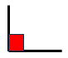
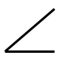
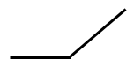
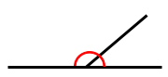
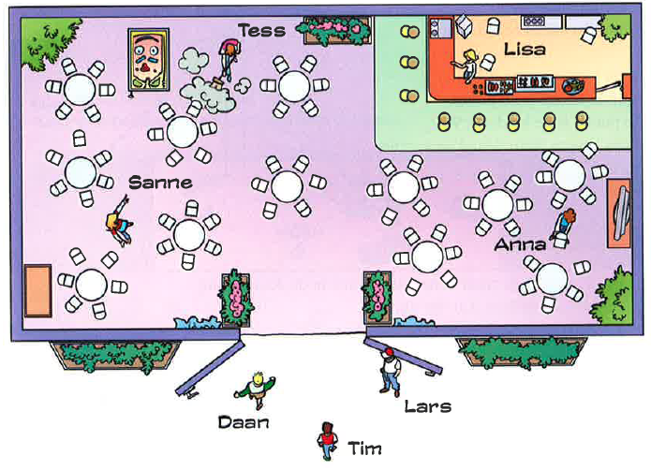
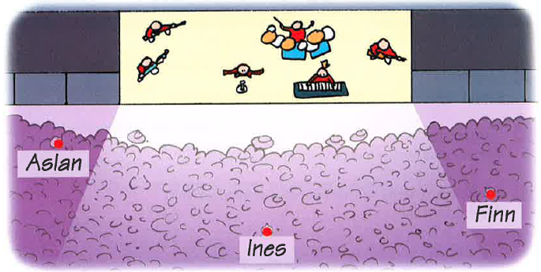
Theorie 6A Hoeken
Rechte hoek
Scherpe hoek
Stompe hoek
Gestrekte hoek
Precies 90⁰
Kleiner dan 90⁰
Groter dan 90⁰
Samen precies 180⁰
Theorie 6B Kijkhoeken
Je kijkhoek wordt bepaald door de rechte lijnen vanuit je ogen langs de randen van een object.
Voorbeeld 1:
Teken de kijkhoeken van Daan, Tim en Lars
als ze door deuropening kijken.
Voorbeeld 2:
Kleur het gedeelte van het podium dat Aslan, Ines en Finn
allemaal kunnen zien. Naast het podium hangen zwarte doeken.

Slide 30
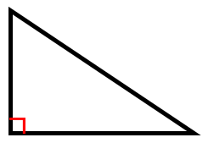
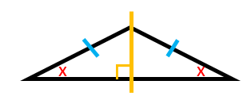
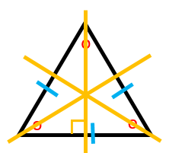
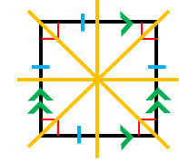
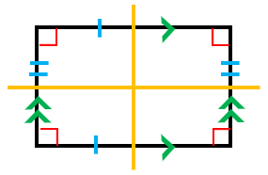
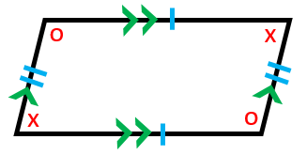
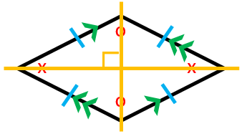
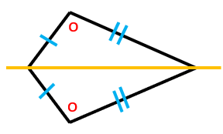
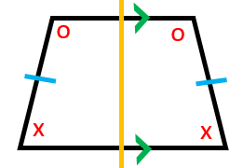
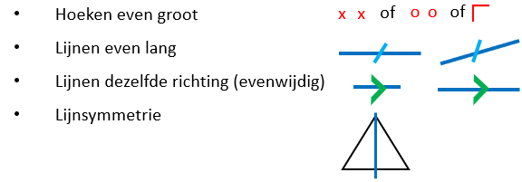
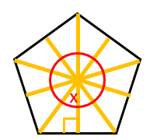
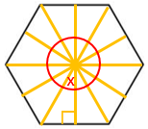
Theorie 6C Namen en eigenschappen van vlakke figuren
Cirkel
totaal is altijd 360⁰
Langste woord = langste lijn
Straal
Diameter
Driehoek
totaal van alle hoeken
is samen altijd 180⁰
Elke hoek = 180⁰ : 3 = 60⁰
Gewone
driehoek
Rechthoekige
driehoek
Gelijkbenige
driehoek
Gelijkzijdige
driehoek
Vierhoek
totaal van alle hoeken
is samen altijd 360⁰
Vierkant
Rechthoek
Parallellogram
Ruit
Vlieger
Trapezium
Veelhoek
totaal van alle hoeken
in het midden
is samen altijd 360⁰
Vijfhoek
Zeshoek
x = 360⁰ : 10 = 36⁰
x = 360⁰ : 12 = 30⁰

Slide 31
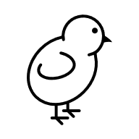
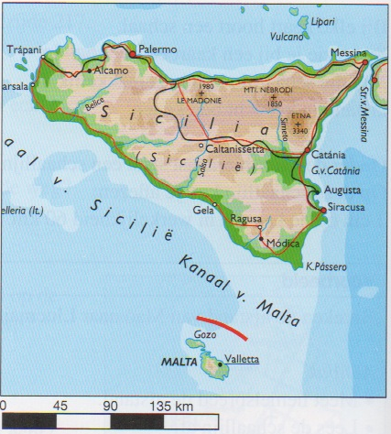
Theorie 6D Schaal (vergrotingsfactor) en kaart
A
B
Vormen zijn groter of kleiner gemaakt maar hebben wel dezelfde verhouding tussen de afstanden
Origineel
plaatje
Voorbeeld vergroten met gebruik van
schaal of vergrotingsfactor
Voorbeeld vergroten zonder gebruik van
schaal of vergrotingsfactor
Bij een schaal wordt gesproken over
een verhouding tussen:
kaart/plaatje
werkelijkheid
Bij een vergrotingsfactor wordt gesproken
over een verhouding tussen:
origineel
vergroting/verkleining
Een schaal van 1 : 50000
Vergrotingsfactor van 6
1 cm op de kaart = 50000 cm in de werkelijkheid
alle originele maten worden 6 x zo groot
Schaallijn
1 cm op de kaart = 45 km in de werkelijkheid
Route over de weg = 1,2 x hemelsbreed

Slide 32
Theorie 6D Schaal (vergrotingsfactor) en kaart
A
B
Vormen zijn groter of kleiner gemaakt maar hebben wel dezelfde verhouding tussen de afstanden.
cm
kaart
cm
echt
Type 1: afstand van de werkelijkheid gevraagd
x 200 000
3,2 x 200 000
= 640 000 cm
De schaal van een kaart 1 : 200 000
Je meet 3,2 cm op de kaart.
Hoeveel km is dit in de werkelijkheid?
1
200 000
3,2 : 1 x 200 000
= 640 000 cm
3,2
?
= 6,4 km
x 200 000
cm
kaart
cm
echt
Type 2: afstand kaart/plaatje gevraagd
630 000 : 500 000
= 1,26 cm
: 500 000
De schaal van een kaart 1 : 500 000
In de werkelijkheid is een afstand 6,3 km.
Hoeveel cm is dit op de kaart?
1
500 000
630 000 : 500 000 x 1
= 1,26 cm
= 630 000 cm
?
630 000
: 500 000
cm
kaart
cm
echt
Type 3: schaal gevraagd
4 800 000 : 4
= 1 200 000
Op de kaart is een afstand 4 cm
In de werkelijkheid is een afstand 48 km.
Wat is de schaal van de kaart?
4
4 800 000
4 800 000 : 4 x 1
= 1 200 000
= 4 800 000 cm
: 4
: 4
1
?
Dus de schaal is 1 : 1 200 000
Type 4: afstand ander object gevraagd
cm op kaart
m in echt
6,7: 4,3 x 92
= 143,34..
Op de kaart is gebouw A 4,3 cm hoog en gebouw B 6,7 cm.
In de werkelijkheid is dit gebouw A 92 m hoog.
Hoeveel meter hoog is gebouw B in de werkelijkheid?
4,3
92
92 : 4,3 x 6,7
= 143,34..
6,7
?
Dus gebouw B is 143 m hoog

Slide 33
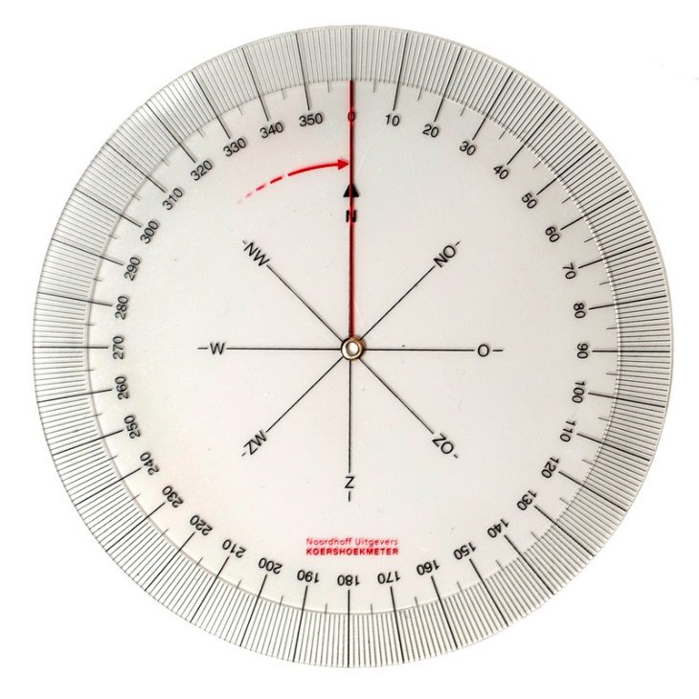
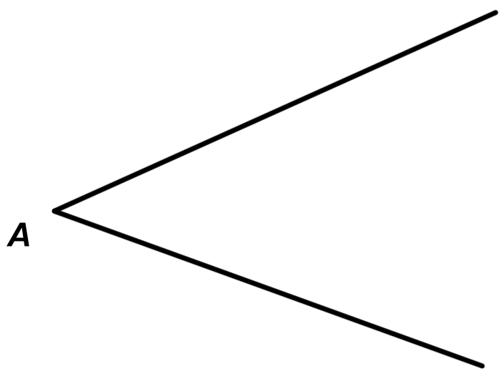
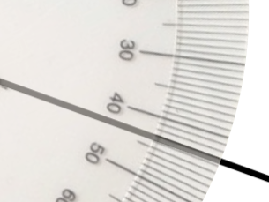


Theorie 6E Hoeken meten
Voorbeeld: Meet hoeveel graden hoek A groot is.
Linkerbeen
Stap 1
Kijk vanuit de punt die je wilt meten en bepaal linker been van de hoek
Stap 2
Leg het midden van de koershoekmeter op de punt van de hoek
Stap 3
Leg de 0 graden lijn op het linkerbeen van de hoek
Stap 4
Lees af hoeveel graden de hoek is
Theorie 6F Hoeken tekenen
Voorbeeld: Teken hoek B op de lijn AB die 32⁰ groot is.
C
C
C
C
C
Linkerbeen
Linkerbeen
B
B
B
B
B
Stap 0
Teken de
eerste lijn met liniaal
Stap 1
Kijk vanuit de punt die je wilt teken. De eerste lijn is je linkerbeen.
Stap 2
Leg het midden van de koershoekmeter op de punt van de hoek
Stap 3
Leg de 0 graden lijn op het linkerbeen en een punt bij 32⁰
Stap 4
Teken het rechterbeen van hoek B met liniaal

Slide 34
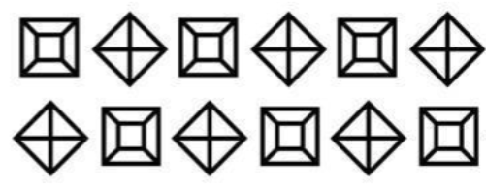
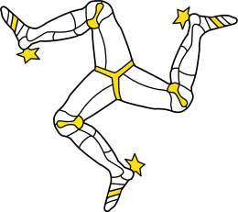
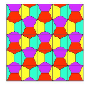
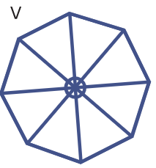




Theorie 6G Symmetrie
Symmetrie betekent dat er dingen in een vorm hetzelfde zijn.
Er zijn drie bewegingen om hetzelfde te krijgen dus ook drie vormen van symmetrie:
Lijnsymmetrie (vouwsymmetrie): iets is hetzelfde door over een lijn te vouwen
Schuifsymmetrie: iets is hetzelfde door over elkaar te schuiven
Draaisymmetrie: iets is hetzelfde door een aantal graden te draaien
Draaihoek is het aantal te draaien graden om dezelfde vorm te krijgen →
360⁰ : totaal aan draaien
Voorbeelden
Lijnsymmetrie
Draaisymmetrie
Schuifsymmetrie
Schuifsymmetrie
Lijnsymmetrie
Draaisymmetrie
Draaihoek
Draaisymmetrie
Draaisymmetrie
Draaihoek
360⁰ : 3 = 120⁰
Draaihoek
Draaihoek
360⁰ : 2 = 180⁰
360⁰ : 2 = 180⁰
360⁰ : 8 = 45⁰

Slide 35
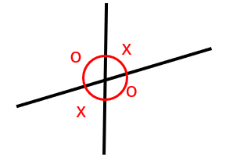
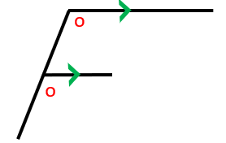
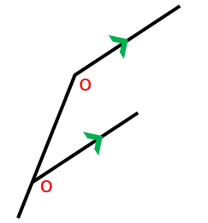
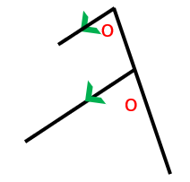
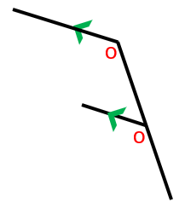
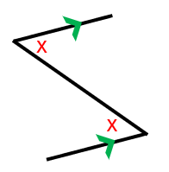
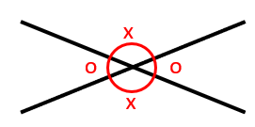
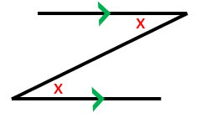
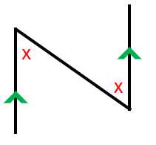
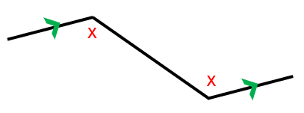
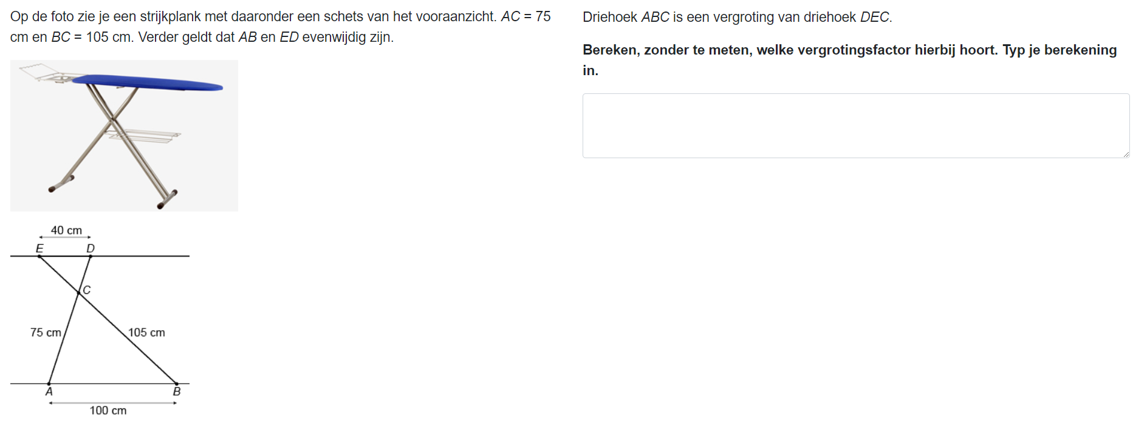
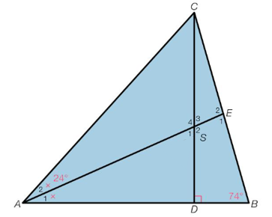
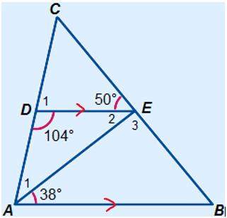
Theorie 6H Symmetrie bij lijnen en hoeken
Als lijnen elkaar kruisen of evenwijdig zijn, kunnen er dezelfde hoeken ontstaan in een figuur.
( Het teken van evenwijdig is )
Overstaande hoeken
‘F’-hoeken
‘Z’-hoeken
Deze hoeken kunnen ook voorkomen in samenstelde figuren
Vraag: geef in onderstaande figuren met tekens aan welke hoeken even groot zijn
*
+
x
o
o
x
+
*
o
o
o
*
+
*
o
+

Slide 36
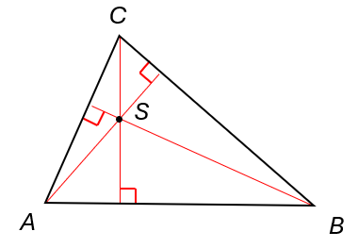
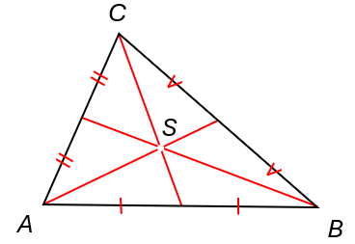
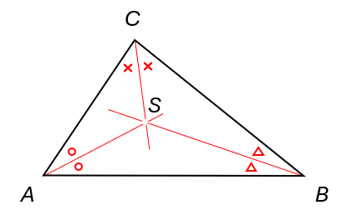
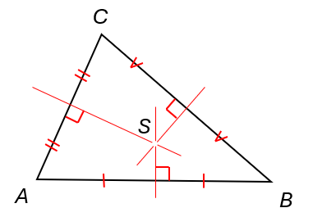
Theorie 6I Driehoeken en bijzondere lijnen
Er komen vier bijzondere lijnen voor in driehoeken.
Hoogtelijnen
Zwaartelijnen
Een hoogtelijn van een driehoek is een lijn die door een hoekpunt gaat en loodrecht op de overstaande zijde staat
De zwaartelijn van een driehoek is een lijn die door een hoekpunt en het midden van de overstaande zijde gaat
Deellijnen
Middelloodlijnen
De deellijn is een lijn die een hoek in twee gelijke hoeken verdeeld. Alle punten op de deellijn liggen even ver van de benen van die hoek.
De middelloodlijn van een lijnstuk gaat door het midden van dat lijnstuk en staat er loodrecht op

Slide 37
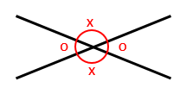
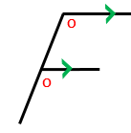
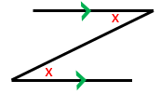
Theorie 6J Hoeken berekenen
In figuren kunnen alle eigenschappen van vlakke figuren bij elkaar komen.
Als je dan de eigenschappen combineert met de hoeken die zijn gegeven, kun je de andere hoeken uitrekenen.
Cirkel
Driehoek
Vierhoek
Rechte hoek
Gestrekte hoek
Overstaande
hoeken
F-hoeken
Z-hoeken
Totaal is
altijd 360⁰
Totaal van alle hoeken is altijd 180⁰
Totaal van alle hoeken
is altijd 360⁰
Altijd 90⁰
Samen zijn de 2 hoeken 180⁰
Samen zijn de 4 hoeken 360⁰
2 hoeken even groot
2 hoeken even groot
Voorbeeld 1
Voorbeeld 2
∠B =
∠E1 =
50°
(Z-hoeken)
∠A1 =
∠A2=
24°
1
∠E3 =
180°
- 50°
- 38°
= 92°
2
∠C2 =
180°
- 90°
- 74°
= 16°
∠E2 =
∠A2 =
38°
(F-hoeken)
∠S1 =
180°
- 90°
- 24°
= 66°
∠A1 =
180°
- 38°
- 104°
= 38°
∠S3 =
∠S1 =
66°
(Overstaande hoeken)
∠D1 =
180°
- 104°
= 76°
∠S2 + ∠S4 =
360°
- 66°
- 66°
= 228°
∠S2 =
∠S4=
228° : 2
= 114°
∠C =
180°
- 50°
- 76°
= 54°
∠E2 =
180°
- 16°
- 66°
= 98°
∠E1 =
180°
- 98°
= 82°

Slide 38
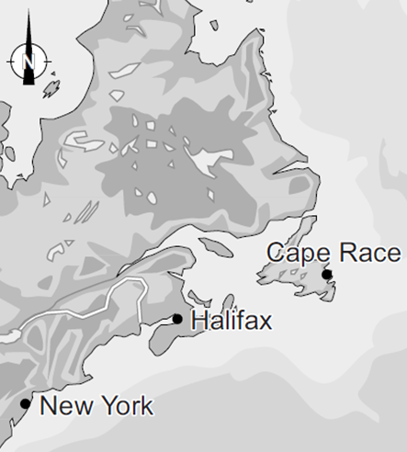
Theorie 6K Koers
Koers geeft de richting aan in graden.
Je gebruikt hiervoor een koershoekmeter
Voorbeeld
De Titanic vertrok vanuit New York met een koers van 84°. Teken die koers.
Stap 1
Stap 2
Stap 3
Stap 4
Teken een rechte lijn naar het noorden door het beginpunt
Leg het midden van de koershoekmeter op het vertrekpunt met het noorden (0⁰) omhoog
Zet een puntje bij de 84 ⁰
Teken de koers door het puntje heen

Slide 39




Theorie 6L, 6M, 6N Goniometrie en Pythagoras in vlakke figuren
Je benoemt
O, A en S NOOIT
vanuit de hoek van 90⁰
2 zijden bekend en
3de zijde uitrekenen
2 zijden bekend en
hoek uitrekenen
Zijde en hoek bekend
en zijde uitrekenen
ZZZ
ZZH
ZHZ
kwadraat
SOS
CAS
TOA
Kort
sin (∠)
O
cos (∠)
A
tan (∠)
O
Kort
+
1
S
1
S
1
A
Lang
wortel
Vraagteken oplossen bij de hoek met:
Vraagteken oplossen bij de zijde met ‘blokje om’:
sin⁻¹ ( O : S )
cos⁻¹ ( A : S )
of
tan⁻¹ ( O : A )
shift
+
tan, sin of cos

Slide 40




Voorbeelden uitgewerkt
Je benoemt
O, A en S NOOIT
vanuit de hoek van 90⁰
2 zijden bekend en
3de zijde uitrekenen
2 zijden bekend en
hoek uitrekenen
Zijde en hoek bekend
en zijde uitrekenen
ZZZ
ZZH
ZHZ
kwadraat
TOA
TOA
Kort
16
256
389
(625 - 256)
Kort
?
+
tan (∠?)
4
tan (∠36)
6
Lang
25
625
1
5
1
?
wortel
AC =
∠D =
tan⁻¹
( 4 : 5 )
= 39⁰
MN =
6 : tan (36) x 1
= 8,3
√389
= 13
Rechthoekige
driehoek maken met horizontale en verticale hulplijnen

Slide 41




Theorie 6P Spiegelen
Bij spiegelen teken je het spiegelbeeld van een punt, lijn of figuur.
Dit doe je door bij elke punt de loodlijn te tekenen naar de spiegellijn en op dezelfde afstand een punt te zetten aan de andere kant
Voorbeeld
Teken het spiegelpunt van punt A. Lijn k is de spiegellijn
Stap 1
Stap 2
Stap 3
Stap 4
Leg de loodlijn van je geodriehoek op lijn k
Schuif je geodriehoek over lijn k tot aan punt A
Meet de afstand van punt A tot lijn k. Hier is dit 4,3 cm
Zet een punt aan de andere kant van lijn k op een afstand van 4,3 cm een punt

Slide 42





Theorie 6Q Berekeningen met gelijkvormige driehoeken (driehoeken op schaal)
A
B
Gelijkvormigheid betekent dat vormen even grote hoeken hebben,
zijden dezelfde richting hebben (evenwijdig) maar de zijden niet even lang zijn.
De verhouding tussen de zijden zijn wel hetzelfde.
Voorbeelden van gelijkvormige figuren
Voorbeeld:
Stap 1
Stap 2
Stap 3
Bereken zijden AC en AD
Schrijf op welke zijden bij elkaar horen
Schrijf de getallen en vraagtekens op die bij elkaar horen
Los op met ‘blokje om’
Kleine driehoek
Grote driehoek
Kleine driehoek
Grote driehoek
Kleine driehoek
Grote driehoek
AB
hoort bij
AC
51
AC = ?
51
AC = ?
= 29 : 20 x 51 = 73,95
BE
hoort bij
CD
20
29
20
29
AE
hoort bij
AD
37
AD = ?
37
AD = ?
= 29 : 20 x 37 = 53,65

Slide 43




Theorie 6R Omtrek en oppervlakte
OPpervlakte = hoeveel kun je er OP kunt zetten
OMtrek = wat is de afstand als je OM heen loopt
Er zijn drie basisvormen. Alle andere vormen zijn een samenstelling van deze drie vormen.
Rechthoek
Driehoek
Cirkel
3 cm
2
3
3 cm
6 cm
3 cm
1
straal
diameter
4 cm
5 cm
lengte x breedte
0,5 x zijde x hoogte
straal² x π
4 x 3
= 12 cm²
0,5 x 5 x 3
= 7,5 cm²
3² x π
= 28,3 cm²
OPpervlakte
of
lengte x breedte : 2
5 x 3 : 2
= 7,5 cm²
lengte + lengte + breedte + breedte
zijde 1 + zijde 2 + zijde 3
diameter x π
4 + 4 + 3 + 3
= 14 cm
5 + √10 + √25
6 x π
= 18,8 cm
= 13,2 cm
OMtrek

Slide 44




Theorie 6R Omtrek en oppervlakte
OPpervlakte = hoeveel kun je er OP kunt zetten
L X B
L X B : 2
Straal² x π
Er zijn drie basisvormen. Alle andere vormen zijn een samenstelling van deze drie vormen.
Bereken de oppervlakte
van de figuren
Verdeel in de drie basisvormen
door : - knippen
- omlijsten
Reken de oppervlaktes van basisvormen uit en
- bij knippen optellen
- bij omlijsten verschil uitrekenen
Oppervlakte 1 =
3 cm x 2 cm : 2
= 3 cm²
Oppervlakte 2 =
4 cm x 3 cm
= 12 cm²
Oppervlakte 3 =
3 cm x 1 cm : 2
= 1,5 cm²
knippen
+
Totaal
16,5 cm²
(halve cirkel)
Oppervlakte 1 =
2² x π
= 12,6 cm²
: 2
= 6,3 cm²
2 cm
Oppervlakte 2 =
4 cm x 3 cm
= 12 cm²
Oppervlakte 3 =
4 cm x 2 cm : 2
= 4 cm²
+
knippen
Totaal
22,3 cm²

Slide 45


Theorie 6R Omtrek en oppervlakte
OPpervlakte = hoeveel kun je er OP kunt zetten
L X B
L X B : 2
Straal² x π
Er zijn drie basisvormen. Alle andere vormen zijn een samenstelling van deze drie vormen.
Bereken de oppervlakte
van de figuren
Verdeel in de drie basisvormen
door : - knippen
- omlijsten
Reken de oppervlaktes van basisvormen uit en
- bij knippen optellen
- bij omlijsten verschil uitrekenen
2 m
4 m
2 m
4 m
Vierkant
6 x 6
= 36 m²
4 m
3 m
4 m
a
b
3 m
Driehoek a
2 x 4 : 2
= 4 m²
Driehoek b
4 x 3 : 2
= 6 m²
omlijsten
Driehoek c
5 x 2 : 2
= 5 m²
2 m
3 m
2 m
3 m
Driehoek d
1 x 3 : 2
= 1,5 m²
c
d
-
5 m
1 m
5 m
1 m
Gele stuk
19,5 m²
3 m
3 m
Rechthoek
3 x 3
= 9 m²
3 m
3 m
3 m
Cirkel
π x 1,5²
= 7,1 m²
+
(3 : 2)
16,1 m²

Slide 46

Theorie 6R Omtrek en oppervlakte
OPpervlakte = hoeveel kun je er OP kunt zetten
L X B
L X B : 2
Straal² x π
Er zijn drie basisvormen. Alle andere vormen zijn een samenstelling van deze drie vormen.
Bereken de oppervlakte
van de figuren
Verdeel in de drie basisvormen
door : - knippen
- omlijsten
Reken de oppervlaktes van basisvormen uit en
- bij knippen optellen
- bij omlijsten verschil uitrekenen
2,5 m
3 m
2 m
2,5 m
3 m
2 m
Hele rechthoek =
7,5 m x 7 m
= 52,5 m²
1,5 m
1,5 m
1
Rechthoek 1 =
1,5 m x 3 m
= 4,5 m²
4 m
4 m
Rechthoek 2 =
2,5 mx1,5 m
= 3,75 m²
Rechthoek 3 =
2,5 m x 3 m
= 7,5 m²
-
Oppervlakte woonkamer
36,75 m²
3 m
3
3 m
1,5 m
1,5 m
2
2,5 m
2,5 m
2,5 m
2,5 m
2,5 m
2,5 m
omlijsten

Slide 47

Theorie 6R Omtrek en oppervlakte
OPpervlakte = hoeveel kun je er OP kunt zetten
L X B
L X B : 2
Straal² x π
Er zijn drie basisvormen. Alle andere vormen zijn een samenstelling van deze drie vormen.
Bereken de oppervlakte
van de figuren
Verdeel in de drie basisvormen
door : - knippen
- omlijsten
Reken de oppervlaktes van basisvormen uit en
- bij knippen optellen
- bij omlijsten verschil uitrekenen
Rechthoek midden =
3 x 3
= 9 m²
2
Driehoek boven =
3 x 1 : 2
= 1,5 m²
Driehoek zijkant =
0,5 x 3 : 2
= 0,75 m²
1
0,5 x 3 : 2
= 0,75 m²
+
3
Oppervlakte figuur
12 m²
0,5 m
3 m
0,5 m
knippen

Slide 48
Theorie 6R Omtrek en oppervlakte
OPpervlakte = hoeveel kun je er OP kunt zetten
L X B
L X B : 2
Straal² x π
Er zijn drie basisvormen. Alle andere vormen zijn een samenstelling van deze drie vormen.
Bereken de oppervlakte
van de cirkelbogen
Verdeel in de drie basisvormen
door : - knippen
- omlijsten
Reken de oppervlaktes van basisvormen uit en
- bij knippen optellen
- bij omlijsten verschil uitrekenen
(een gedeelte van een cirkel)
kwartcirkel
5² x π
= 78,53.. cm²
5 cm
5 cm
78,53.. : 4
= 19,6 cm²
cirkelboog
5² x π
= 78,53.. cm²
5 cm
5 cm
graden
cm²
123⁰
123⁰
360
78,53..
123 :360 x 78,53..
= 26,8 cm²
123
?

Slide 49

ZZZ
Theorie 6R Omtrek en oppervlakte
OMtrek = wat is de afstand als je OM heen loopt
L + B + L + B
Zijde1 + Zijde2 + Zijde 3
Diameter x π
Er zijn drie basisvormen. Alle andere vormen zijn een samenstelling van deze drie vormen.
Bereken de omtrek
van de figuur
Verdeel in de drie basisvormen
door : - knippen
Reken elke lengte uit en te bij elkaar op.
kwadraat
kwadraat
?2
0,5
Kort
Kort
1,5
1 m
0,25
2,25
9
1
Kort
3
Kort
1,5 m
+
1
+
Lang
Lang
?1
9,25
?2
3,25
?1
3 m
wortel
wortel
Dus ?1 = √9,25
Dus ?2 = √3,25
0,5 m
3 m
0,5 m
Dus de hele omtrek =
knippen
4 m +
√9,25 m +
√3,25 m +
√3,25 m +
√9,25 m =
13,68..m
= 13,7 m

Slide 50
ZZZ
Theorie 6R Omtrek en oppervlakte
OMtrek = wat is de afstand als je OM heen loopt
L + B + L + B
Zijde1 + Zijde2 + Zijde 3
Diameter x π
Er zijn drie basisvormen. Alle andere vormen zijn een samenstelling van deze drie vormen.
Bereken de omtrek
van de figuur
Verdeel in de drie basisvormen
door : - knippen
Reken elke lengte uit en te bij elkaar op.
kwadraat
kwadraat
2 m
4 m
2 m
4 m
2
Kort
Kort
3
4
9
16
16
Kort
4
Kort
+
4
+
4 m
3 m
4 m
3 m
Lang
Lang
?1
?2
?1
20
?2
25
wortel
wortel
Dus ?1 = √20
Dus ?2 = √25
2 m
3 m
2 m
?3
?4
3 m
kwadraat
kwadraat
2
Kort
Kort
1
5 m
1 m
5 m
1 m
4
1
25
9
Kort
5
Kort
+
3
+
Dus totale omtrek =
Lang
Lang
?1
29
?2
10
√20 + √25 + √29 + √10
= 18,01..m
wortel
wortel
= 18,0 m
Dus ?3 = √29
Dus ?4 = √10

Slide 51
ZZZ
Theorie 6R Omtrek en oppervlakte
OMtrek = wat is de afstand als je OM heen loopt
L + B + L + B
Zijde1 + Zijde2 + Zijde 3
Diameter x π
Er zijn drie basisvormen. Alle andere vormen zijn een samenstelling van deze drie vormen.
Bereken de omtrek
van de cirkelbogen
Verdeel in de drie basisvormen
door : - knippen
Reken elke lengte uit en te bij elkaar op.
(een gedeelte van een cirkel)
Diameter = 2 x 5 = 10 cm
kwartcirkel
10 x π
= 31,41.. cm
5 cm
5 cm
31,41.. : 4
= 7,9 cm²
?
?
Diameter = 2 x 5 = 10 cm
cirkelboog
10 x π
= 31,41.. cm
5 cm
5 cm
graden
cm
123⁰
123⁰
360
31,41..
123 :360 x 31,41..
= 10,7 cm
?
?
123
?

Slide 52

Theorie 6S Vergrotingsfactor (schaal) en oppervlakte
Vergrotingsfactor wordt per dimensie van een figuur toegepast
Maat
Eenheden
Dimensies
vf gebruiken om te vergroten
vf gebruiken om te verkleinen
vf uitrekenen
1 dimensie
Afstand
m dm cm
lengte
x vf
: vf
nieuwe lengte : oude lengte
2 dimensies
lengte
breedte
x vf x vf
: vf : vf
$$\sqrt{(nieuwe oppervl :oude oppervl)}$$
Oppervlakte
m² dm² cm²
x vf²
: vf²
Voorbeelden
Oud
Nieuw
Afstand vergroten met vergrotingsfactor 4
2 cm
x 4
2 cm
2 cm
2 cm
2 cm
2 cm x 4 = 8 cm
2 cm
x 4 x 4
2 cm
2 cm
2 cm
2 cm
Oppervlakte vergroten met vergrotingsfactor 4
1 cm
1 cm
2 cm²
x 4
x 4
= 32 cm²
x 4²
1 cm
2 cm²
x 4²
= 32 cm²
2 cm²
1 cm
Dus wordt de oppervlakte
16 x zo groot
1 cm

Slide 53

Theorie 6S Vergrotingsfactor (schaal) en oppervlakte
Vergrotingsfactor wordt per dimensie van een figuur toegepast
Maat
Eenheden
Dimensies
vf gebruiken om te vergroten
vf gebruiken om te verkleinen
vf uitrekenen
1 dimensie
Afstand
m dm cm
lengte
x vf
: vf
nieuwe lengte : oude lengte
2 dimensies
lengte
breedte
x vf x vf
: vf : vf
$$\sqrt{(nieuwe oppervl :oude oppervl)}$$
Oppervlakte
m² dm² cm²
x vf²
: vf²
Klein → Groot
Groot → Klein
Vergroting → vergrotingsfactor
Figuur B is een vergroting van figuur A.
Wat is de oppervlakte van figuur B?
Figuur C is een verkleining van figuur D.
Wat is de oppervlakte van figuur D?
Figuur F is een vergroting van figuur E.
Wat is de vergrotingsfactor die is gebruikt?
B
Stap 1: vf berekenen
C
Stap 1: vf berekenen
E
Stap 1: vergroting berekenen
? m²
3 m²
vf =
10,5 : 5
= 2,5
vf =
12 : 8
= 1,5
vergroting =
6 m² : 3 m²
= 2
A
8 m
?
Stap 2: vf gebruiken
Stap 2: vf gebruiken
Stap 2: vf uitrekenen
40 cm²
40 cm²
x 2,5
x 2,5 =
200 m²
: 1,5
: 1,5
vf =
$$\sqrt{2}$$
= 1,41
D
200 m²
F
6 m²
40 cm²
x 2,5² =
200 m²
: 1,5² =
5 cm
10,5 cm
115,6 cm²
88,9 m²
12 m

Slide 54
Hoofdstuk 7 Verbanden
7A Verbanden
7A , X Invullen en vergelijking oplossen (inklemmen)
7B Maximum en minimum grafiek
7B Extra maximum en minimum en indelen van een
assenstelsel
7C t/m I Lineair verband
7K Somformule/grafiek en verschilformule/grafiek
7L Parabool (kwadratisch verband)
7M Wortelverband (zie boek)
7N Machtsverband (zie boek)
7O t/m S Exponentieel verband
7T Omgekeerd evenredig verband (zie boek)
7U Periodiek verband
7V Periode, frequentie, evenwichtsstand, amplitude
7W Formules bij hetzelfde verband (zie boek)

Slide 55
7A Verbanden
Bij een verband is spraken als er op de een manier geldt dat: bij A hoort B.
In dit hoofdstuk komen er verschillende manieren naar voren waarbij geldt: bij A hoort B.
De tijd die je werkt het loon dat je verdient
De tijd dat een ballon vliegt en de hoogte van de ballon
De afstand van een bal die je wegschopt en de hoogte die de bal
De tijd dat je in een reuzenrad zit en de hoogte die je hebt
De tijd dat je oud bent en de lengte die je hebt
De straal van een cirkel en de oppervlakte van een cirkel
De ‘dingen’ die invloed op elkaar hebben noemen we bij wiskunde variabelen.
Lineair verband
Kwadratisch verband
Wortelverband
Machtsverband
Exponentieel verband
Omgekeerd evenredig verband
Periodiek verband
Variabelen kunnen op verschillende manier worden gemeten. Dit is de eenheid.
De variabele tijd kan bijvoorbeeld gemeten worden in de eenheid sec, min, uren etc.
De variabelen kunnen op verschillende manieren van invloed zijn op elkaar.
Hierdoor zijn er dus verschillende verbanden
Er is altijd:
een variabele die je invult
een variabele die je uitrekent
Per verband kun je dit opschrijven in de vorm een:
Formule
Per verband moet je de eigenschappen kunnen herkennen en toepassen.
Deze hebben beiden een vaste plek in de formule, tabel en grafiek
Tabel
Grafiek

Slide 56
7A Verbanden
Bijvoorbeeld:
Een taxi vraagt €5 voorrijdkosten.
Hierna betaal je €1,50 per km.
Variabele die
is de uitkomst (uit)
Variabele die
wordt ingevuld (in)
Kosten in € = 5 + 1,50 x afstand in km
Formule
Voor ‘=‘ teken van de formule
K = 5 + 1,5 x a
Na ‘=‘ teken in de formule
K = 5 + 1,5 a
5 + 1,5 x 0
5 + 1,5 x 30
5 + 1,5 x 10
5 + 1,5 x 50
afstand | 0 | 10 | 30 | 50
kosten
Boven in tabel
Tabel
Onder in tabel
5
20
50
80
Coördinaat
(in ; uit)
(0 ; 5)
(10 ; 20)
(30 ; 50)
(50 ; 80)
(in ; uit)
( … ; …)
80
60
40
20
Achteraan
vooraan
Grafiek
Kosten in euro’s
Verticale as
Horizontale as
0 10 20 30 40 50
Afstand in km

Slide 57
Invullen
7A en X Invullen en vergelijking oplossen (inklemmen)
Bij werken met verbanden zijn er 2 bewerkingen die je kunt doen:
Invullen
Vergelijking oplossen (inklemmen)
je weet de waarde van de variabele die je moet invullen
je weet de waarde van de variabele die de uitkomst is
→ Je vult deze waarde in en reken je de uitkomst uit
Je gaat met inklemmen zoeken wat je moet invullen
om de waarde van de uitkomst te krijgen
Vraag 1:
Bereken het spaarbedrag op 1/1 2009.
Vraag 3:
Bereken na hoeveel jaar het spaarbedrag voor het eerst meer is dan €325.
Gegeven is de formule
t = 4 (want 2009 – 2005)
S = 250 x 1,02^{t}
S is het spaarbedrag in euro
t is het aantal jaren met t = 0 op 1/1 2005
tijd
spaarbedrag
325
S = 250 x 1,02⁴
= €270,61
11
310,84
lager
12
317,06
lager
Vraag 2:
Bereken hoeveel het spaarbedrag is toegenomen in het jaar 2012.
13
323,40
< 325
lager
14
329,87
hoger
Dit is dus het verschil tussen 1/1 2012 en 1/1 2013
Dus na 14 jaar
t = 7 (want 2012 – 2005)
Vraag 4:
Bereken in welke jaar het spaarbedrag voor het eerst meer is dan €325.
t = 8 (want 2013 – 2005)
S = 250 x 1,02⁷
= €287,17
Dus het spaarbedrag is €5,74 toegenomen in 2012
S = 250 x 1,02⁸
= €292,91
t = 13 is bedrag op 1/1 2018 (2005 + 13)
Dus in 2018 is het bedrag
meer is dan €325
t = 14 is bedrag op 1/1 2019 (2005 + 14)

Slide 58
7A en X Invullen en inklemmen
Bij werken met verbanden zijn er 2 bewerkingen die je kunt doen:
Invullen
Vergelijking oplossen (inklemmen)
je weet de waarde van de variabele die je moet invullen
je weet de waarde van de variabele die de uitkomst is
→ Je vult deze waarde in en reken je de uitkomst uit
Je gaat met inklemmen zoeken wat je moet invullen
om de waarde van de uitkomst te krijgen
Vraag 1:
Bereken de hoogte van de bal na 1,3 sec.
Rond je antwoord af op 1 decimaal.
Vraag 3:
Bereken na hoeveel sec de bal voor eerst lager is dan 1 meter. Rond af op 1 decimaal.
Gegeven is de formule
h = – 3,5t² + 7t + 1,5
= 4,685 m
h is de hoogte van een bal in meter die wordt gekopt
t is het aantal seconden dat een bal
in de lucht hangt nadat de bal is gekopt.
t
h
1
h = – 3,5 x 1,3² + 7 x 1,3 + 1,5
= 4,7 m
2
1,5
hoger
< 1
2,1
0,765
lager
Vraag 2:
Bereken op welke hoogte de bal wordt gekopt.
Rond je antwoord af op 1 decimaal.
Dus na 2,1 sec is de bal lager dan 1 m hoog
Vraag 3:
Bereken na hoeveel sec de bal
op de grond komt. Rond af op 1 decimaal.
.
Als de bal wordt gekopt hoort daar t = 0 bij
dit betekent dat h = 0 ←
(begingetal uitrekenen is altijd 0 invullen)
t
h
0
2,1
0,765
hoger
h = – 3,5 x 0² + 7 x 0 + 1,5
< 0
= 1,5
2,2
-0,04
lager
Dus na 2,2 sec is de bal op de grond.

Slide 59



7B Maximum en minimum
Hoogte in m
1000
Afstand in m
Maximum is de hoogste uitkomst van een verband
Maximum is 30 liter
Maximum is €100
Maximum is 1000 m
Minimum is de laagste uitkomst van een verband
Minimum is 10 liter
Minimum is €20
Minimum is 0 m
Let op dat het bij het maximum en minimum om de grafiek gaat (getekende lijn) en niet om het assenstelsel (getallijn buitenom)

Slide 60
7B Maximum en minimum en indelen van een assenstelsel
Een assenverdeling maak je in gelijke stapje van 1, 2 of 5 (of een veelvoud hiervan)
Dus je kiest per vakje gelijke stapjes van:
1
2
5
10
20
50
Je kiest door naar de maximale uitkomst van de tabel te kijken en het aantal vakjes van het assenstelsel
100
200
500
1000
2000
5000
enz.
enz.
enz.
t | 0 | 1 | 2 | 3 | 4
K | 10 | 15 | 20 | 25 | 30
a | 0 | 5 | 10 | 15 | 20
L | 90 | 280 | 451 | 583 | 687
n | 0 | 2 | 4 | 6 | 8
H | 9067 | 9198 | 9405 | 9757 | 9902
35
30
25
20
15
10
5
700
600
500
400
300
200
100
10200
10000
9800
9600
9400
9200
9000
K
L
H
0 1 2 3 4 5
t
0 5 10 15 20 25
a
0 2 4 6 8 10
n

Slide 61

Theorie Lineair verband (7C t/m 7I)
per 1 mens
per 1 dier
per 1 ding
Lineair verband krijg je als er telkens hetzelfde erbij of af gaat aan:
(+)
(-)
Formule
Tabel
Grafiek
35
30
25
20
15
10
5
K
Basisvorm:
+ 1
+ 1
+ 1
+ 1
Uitkomst = bg + rc x invult
a | 0 | 1 | 2 | 3 | 4
K | 10 | 15 | 20 | 25 | 30
Kosten = 10 + 5 x aantal
+ 5
+ 5
+ 5
+ 5
10 + 5 x 4
bg
(begingetal):
wat is de uitkomst als je 0 invult
rc (richtingscoëfficiënt) wat gebeurt er met
de uitkomst als je wat invult +1 gaat
0 1 2 3 4 5
a
K
alleen 2 punten
zijn gegeven
70
60
50
40
30
20
10
- 1
+ 3
+ 2
+ 4
0
a |  | 1 | 4 | 6 | 10
K |  | 15 | 30 | 40 | 60
(4 , 30)
+30
10
(10 , 60)
uitrekenen rc =
verschil uitkomst : verschil invult
-4
(aantal stappen)
- 5
+ 15
+ 10
+ 20
rc =
30 : 6
= 5
-20
+6
:
(erbij of eraf in de uitkomst)
15
: 3
= 5
bg =
30 - 20
= 10
10
: 2
= 5
rc = 5
20
: 4
= 5
4 x 5
0 2 4 6 8 10
a

Slide 62
Theorie 7K Somformule/grafiek en verschilformule/grafiek (lineair verband)
Formule
Grafiek
K
80
70
60
50
40
30
20
10
40 + 40
= 80
Som (+)
Kosten A
Kosten A = 5 + 7 x aantal
Kosten B
40
betekent dat je het bij elkaar op moet tellen
Kosten A + B
40
Kosten B = 15 + 5 x aantal
+
Kosten A + B =
20
+ 12
x aantal
5 + 15
= 20
15
5
0 1 2 3 4 5
a
K
80
70
60
50
40
30
20
10
Kosten B = 15 + 5 x aantal
Verschil (-)
Kosten A = 5 + 7 x aantal
Kosten A
-
betekent dat je van elkaar af moet halen
Kosten B - A =
10
- 2
x aantal
Kosten B
40
Kosten B - A
40
Kosten A = 5 + 7 x aantal
let hierbij op de volgorde
Kosten B = 15 + 5 x aantal
15
-
15 - 5
= 10
Kosten A - B =
-10
+ 2
x aantal
5
40 - 40
= 0
0 1 2 3 4 5
a

Slide 63





Theorie 7L Parabool (kwadratisch verband)
Een kwadraat in de formule staat
De uitkomsten in de tabel symmetrisch zijn
De uitkomsten in de grafiek symmetrisch zijn
Kwadratisch verband kun je herkennen doordat:
Formule
Tabel
Grafiek
Tweelingpunten: de uitkomsten kun je dubbelvouwen langs symmetrielijn
Top ligt op de symmetrielijn
h = - 0,05a² + 0,6a + 1,7
Hierin is h de hoogte in meters en a de horizontale afstand
a | 0 | 2 | 4 | 6 | 8 | 10
h | 1,7 | 2,7 | 3,3 | 3,5 | 3,3 | 2,7
Bergparabool
12
1,7
Negatief getal voor kwadraat
Bij een variabele zie je een kwadraat staan
h = - 0,05 x 2² + 0,6 x 2 + 1,7
- 0,05a²
h
De symmetrielijn ligt dus bij t = 5
Dalparabool
Positief getal voor kwadraat
t | 0 | 2 | 4 | 6 | 8 | 10
h | 5 | 1,8 | 0,2 | 0,2 | 1,8 | 5
h = 0,2t² - 2t + 5
Hierin is h de hoogte in meters en t de tijd in seconden
0,2t²
h = 0,2 x 2² - 2 x 2 + 5
Top ligt op de symmetrielijn
t

Slide 64


Theorie 7L Parabool (kwadratisch verband)
Het beginpunt van de parabool
De top van de parabool
Het eindpunt van de parabool
Kwadratisch verband moet je 3 belangrijke punten kunnen uitrekenen:
Voorbeeld
Beginpunt
Toppunt
Eindpunt
Een keeper probeert de bal uit zijn handen zo hoog mogelijk te schoppen.
Midden zoeken van een tweelingpunt m.b.v. inklemmen
De hoogte van de bal is te berekenen met de formule:
h = -0,4a² + 6a + 0,5
a = 0 invullen
h is de hoogte in meter.
a is de afstand in meter.
a = 7,5
Inklemmen naar h = 0
De grafiek die hierbij
hoort is:
Op welke hoogte wordt de bal weggetrapt?
Wat is de maximale hoogte van de bal?
Op welke afstand landt de bal? Geef je antwoord op 1 decimaal.
25
20
15
10
5
h
h = -0,4 x 0² + 6 x 0 + 0,5
= 0,5
h = -0,4 x 7² + 6 x 7 + 0,5
= 22,9
h = -0,4 x 15² + 6 x 15 + 0,5
= 0,5
h = -0,4 x 8² + 6 x 8 + 0,5
= 22,9
h = -0,4 x 15,1² + 6 x 15,1 + 0,5
= -0,104
Dus de beginhoogte is 0,5 m
Dus bij a = 7,5 zit de symmetrielijn
Dus de afstand waarop de bal landt is afgerond na 15,1 m
h = -0,4 x 7,5² + 6 x 7,5 + 0,5
= 23
a
0 20
Dus de maximale hoogte is 23 m

Slide 65

Theorie Exponentieel verband (7O t/m 7S)
Exponentieel verband krijg je als telkens per 1 stap:
x hetzelfde
hetzelfde aantal % bij of gaat
Formule
Tabel
Grafiek
+ 1
+ 1
+ 1
A
500
450
400
350
300
250
200
Basisvorm:
Exponent of ‘tot de macht’
Uitkomst = bg x gf^{invult}
t | 0 | 1 | 2 | 3
A | 200 | 240 | 288 | 345,6
Toename:
gf > 1
Aantal = 200 x 1,2^{t}
x 1,2
x 1,2
x 1,2
200 x 1,2³
bg
(begingetal):
wat is de uitkomst als je 0 invult
gf
(groeifactor)
Hoeveel x zo groot wordt de uitkomst als wat invult +1 gaat
0 1 2 3 4 5
a
- 1
+ 1
+ 1
400
350
300
250
200
150
100
50
A
0
t |  | 1 | 2 | 3
B |  | 240 | 144 | 86,4
uitrekenen gf =
nieuwe uitkomst : oude uitkomst
400
Afname:
0< gf < 1
: 0,6
x ?
x ?
x 0,6
x 0,6
:
:
Aantal =
400
^{t}
x 0,6
144
: 244
= 0,6
gf = x 0,6
86,4
: 144
= 0,6
a
0 1 2 3 4 5

Slide 66
Theorie Exponentieel verband (7O t/m 7S)
Exponentieel verband krijg je als er telkens:
x hetzelfde
hetzelfde aantal % bij of gaat per 1 stap
Van gf naar procenten
Van procenten naar gf
:100
Begin = 100%
⬄
1 = gf
(want x 1 x 1 x 1 x 1 x 1 x ….blijft altijd hetzelfde begingetal)
x100
Voorbeeld 1 : Gegeven is de formule
Voorbeeld 3: Een groep van 300 konijnen groeit elk jaar met 15%.
Geef de formule die hierbij hoort.
Aantal = 200 x 1,2^{t}
Hoeveel % komt er elk jaar bij?
Dus 20% toename
Dus de formule is:
Begin = 100%
Begin = 100%
Aantal =
300
^{t}
x 1,15
Toename = 20%
Toename = 15%
:100
Nieuw = 120%
1,2
= gf
Nieuw = 115%
1,15
= gf
x100
Voorbeeld 2 : Gegeven is de formule
Voorbeeld 4: Een groep van 250 paarden neemt elk jaar af 8%.
Geef de formule die hierbij hoort.
Aantal = 400 x 0,6^{t}
Dus de formule is:
Hoeveel % gaat er elk jaar af?
Dus 40% afname
Aantal =
250
^{t}
Begin = 100%
Begin = 100%
x 0,92
Afname = 40%
Afname = 8%
:100
Nieuw = 60%
0,6
= gf
Nieuw = 92%
0,92
= gf
x100

Slide 67
Theorie Exponentieel verband (7O t/m 7S)
Exponentieel verband kun je ook berekenen:
de halveringtijd
verdubbelingstijd
(na hoe lang heb je minimaal de helft van begingetal)
(na hoe lang heb je minimaal het dubbele van begingetal)
Halveringstijd:
afname →
0< gf < 1
Verdubbelingstijd:
toename →
0< gf < 1
Voorbeeld 1 : Gegeven is de formule
Voorbeeld 2 : Gegeven is de formule
Aantal = 400 x 0,6^{t}
Aantal = 200 x 1,2^{t}
aantal is het aantal neushoorns
t is het aantal jaren
aantal is het aantal leeuwen
t is het aantal jaren
Bereken de halveringstijd van de neushoorns?
Bereken de halveringstijd van de neushoorns?
Rond je antwoord af op 1 decimaal.
Rond je antwoord af op hele jaren.
Inklemmen naar aantal =
400 : 2
= 200
Inklemmen naar aantal =
200 x 2
= 400
tijd
neushoorns
200
tijd
leeuwen
400
1
240
hoger
2
288
lager
1,1
228,04..
hoger
3
345,6
hoger
< 400
1,2
216,69..
hoger
4
414,72
hoger
1,3
205,90..
hoger
< 200
1,4
195,64..
lager
Dus de halveringstijd = 1,4 jaar
Dus de verdubbelingstijd = 4 jaar

Slide 68



Theorie 7U en V Periodiek verband
Periode
Frequentie
Evenwichtsstand
Amplitude
Een periodiek verband kun je herkennen aan een patroon dat telkens terugkomt
Deze hebben :
Grafieken die zich na een bepaalde periode weer herhalen noemen we periodieke grafieken.
en zo door……..
Wel een periodiek verband
Geen periodiek verband
Periode
→ wanneer begint een iets opnieuw
Amplitude
verschil tussen top en
evenwichtsstand
Evenwichtsstand
→ het gemiddelde niveau
periode
h = 2,5
h = 2,5
h = 1,5
h = 1,5
h = 0,5
h = 0,5
periode
Dus de periode = 2 sec
Dus de evenwichtstand = 1,5 sec
Dus de amplitude = 1 sec
De frequentie = hoe vaak komt dit voor in 1 min.
= 60 sec
: 2 sec
= 30 keer

Slide 69



Theorie 7V Periode , frequentie evenwichtsstand en amplitude
Periode
Frequentie
Evenwichtsstand
Amplitude
Geef van onderstaande periodieke grafieken de:
Hoogte in m
Hoogte in m
h = 8
Hoogte in m
h = 4
8
6
h = 4
4
h = 3
h = 1
h = 0
Tijd in sec
Tijd in sec
Tijd in sec
h = -2
h = -4
h = -2
Periode
Periode
=
4 sec
Periode
=
12 sec
=
5 sec
Frequentie
Frequentie
=
60 sec : 4 sec
= 15
Frequentie
=
60 sec :12 sec
= 5
=
60 sec : 5 sec
= 12
Evenwichtsstand
Evenwichtsstand
=
3 sec
Evenwichtsstand
=
0 sec
=
1 sec
Amplitude
Amplitude
=
5 m
Amplitude
=
4 m
=
3 m
Wat is de hoogte na 30 sec?
Wat is de hoogte na 15 sec?
Wat is de hoogte na 17 sec?
30 sec
- 12 sec
- 12 sec
= 6 sec
15 sec
- 4 sec
- 4 sec
- 4 sec
= 3 sec
17 sec
- 5 sec
- 5 sec
- 5 sec
= 2 sec
Dus de hoogte is dan 2 m
Dus de hoogte is dan 8 m
Dus de hoogte is dan -2 m

Slide 70
Theorie 7V Periode , frequentie evenwichtsstand en amplitude
Je moet ook een extra periode bij kunnen tekenen in een periodiek verband
4
cm
4
cm
3
3
2
h = 2,5
2
1
1
h = 0
0
1
2
3
4
5
6
7
8
s
0
1
2
3
4
5
6
7
8
s
-1
-1
-2
h = 0,5
-2
-3
-3
Periode
=
4 sec
Evenwichtsstand
=
0 sec
Amplitude
=
2 cm

Slide 71
Aantekeningen

Slide 72
Aantekeningen

